Slide 1
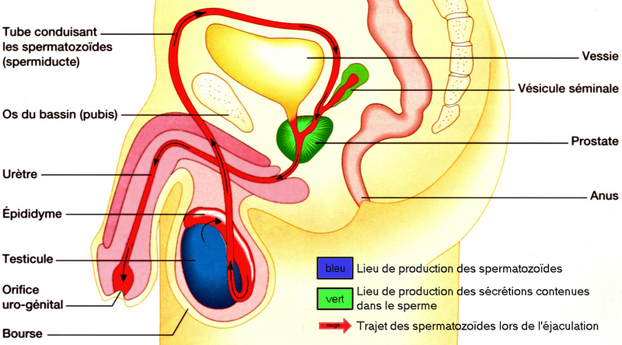
L’appareil génital de l’homme

Slide 2
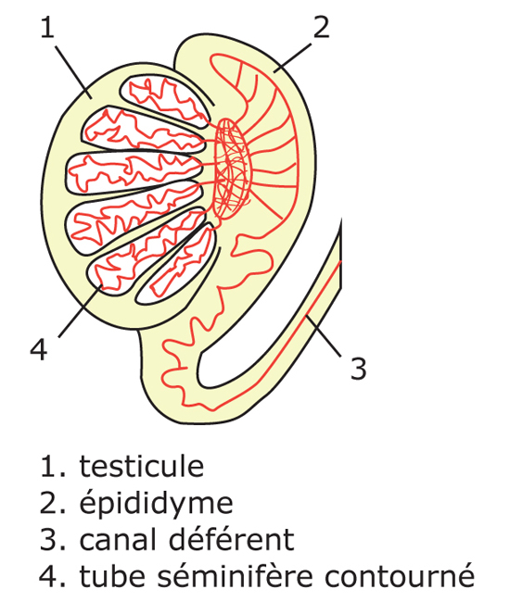
Quelques informations supplémentaires:
Les testicules sont des organes formés de très nombreux tubes séminifères pelotonnés sur eux-mêmes.
Les tubes séminifères sont le siège de la formation des spermatozoïdes dans les testicules. (on retrouve environ 500 tubes séminifères par testicule).
Le canal déférent: ou spermiducte permet aux spermatozoïdes de sortir de chacun des testicules et de rejoindre la prostate.
Les épididymes : sont des canaux longs et fins (situés sur le bord du testicule) dont la fonction est le stockage des spermatozoïdes nouvellement formés.

Slide 3
Les vésicules séminales sont deux glandes débouchant dans la prostate pour se relier aux canaux déférents qui à ce niveau constituent le canal éjaculateur. Elles produisent un liquide riche en fructose dont le rôle est de nourrir les spermatozoïdes.
La prostate est une glande située sous la vessie, en avant du rectum. Son rôle est de produire du liquide prostatique qui rentre dans la composition du sperme en se mélangeant avec les spermatozoïdes en provenance des testicules.
N.B: La prostate entoure le canal de l'urètre qui conduit l'urine de la vessie vers l'extérieur. Cette position explique les problèmes urinaires de la prostate.

Slide 4
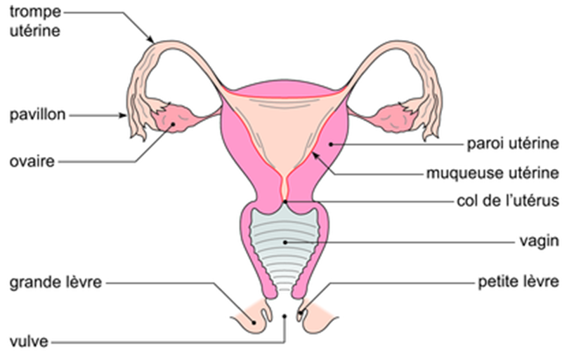
L’appareil génital de la femme (coupe frontale)

Slide 5
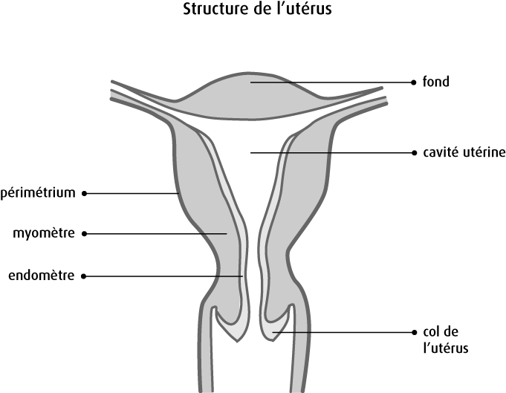
Quelques informations supplémentaires:
L’utérus est un organe musculaire creux en forme de poire renversée.
La paroi épaisse de l’utérus est formée de 3 couches :
L’endomètre : couche interne qui tapisse l’utérus.
Le myomètre : couche intermédiaire de la paroi de l’utérus. C’est la couche la plus épaisse et elle est principalement constituée de muscle lisse.
Le périmétrium (ou périmètre) est la couche séreuse externe de l’utérus.

Slide 6
La glaire cervicale est une substance blanchâtre, visqueuse et filamenteuse qui, produite par les cellules du col de l'utérus, s'écoule ensuite par le vagin : ce sont les fameuses pertes blanches qui procurent une sensation d'humidité. Elle change en quantité et texture au fil du cycle menstruel.

Slide 7
La production des gamètes
mâles et femelles

Slide 8
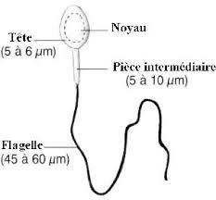
La production des spermatozoïdes
De la puberté jusqu’à la fin de la vie, un homme produit des milliards de spermatozoïdes.
Mobiles grâce à leur flagelle, ces cellules sont spécialisées pour apporter jusqu'à l’ovocyte le matériel génétique contenu dans leur "tête".
Ils sont produits dans les tubes séminifères des testicules de façon continue.
Schéma d’un spermatozoïde humain
Libérés dans la lumière des tubes séminifères, les spermatozoïdes gagnent alors l’épididyme où ils sont stockés et où ils acquièrent leur mobilité.
Dans la paroi des tubes séminifères, les cellules germinales sont associées à des cellules dites de Sertoli qui interviennent de façon complexe dans la spermatogenèse (rôle nourricier, de soutien et mécanismes hormonaux).

Slide 9
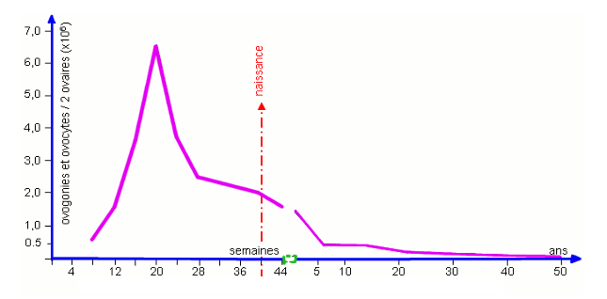
La production des ovules
Exploitation des données d’un graphe:
Donner un titre au graphe ci-dessous.
Analyser la courbe représentée ci-dessous.
Tirer une conclusion quant à la production moyenne d’ovules au cours de la vie d’une femme.

Slide 10
La production des ovules
Le processus de production d'ovocytes (nom donné aux ovules avant maturation) commence dès la vie embryonnaire du fœtus, au niveau des ovaires. C'est ce qu'on appelle l'ovogenèse.
Les gamètes se développent ensuite selon une phase de multiplication, de croissance et de maturation.
Ensuite, lors de chaque cycle menstruel, de la puberté à la ménopause, près de 600 ovocytes commencent leur croissance. Mais seulement un seul arrivera à être expulsé des ovaires, dans l'une des trompes au moment de l'ovulation (qui se déroule à peu près au 14ème jour du cycle menstruel), les autres s'étant dégradés. Après son expulsion de l'ovaire, la durée de vie de l'ovule est d'environ 24 heures.
La ménopause correspond à l'arrêt des fonctions ovariennes chez la femme qui n'ovule plus et n'a plus de menstruations. La ménopause a lieu généralement entre 46 et 54 ans. L'équivalent n'existe pas chez l'homme qui connaît une baisse de testostérone graduée mais qui conserve sa fécondité.

Slide 11
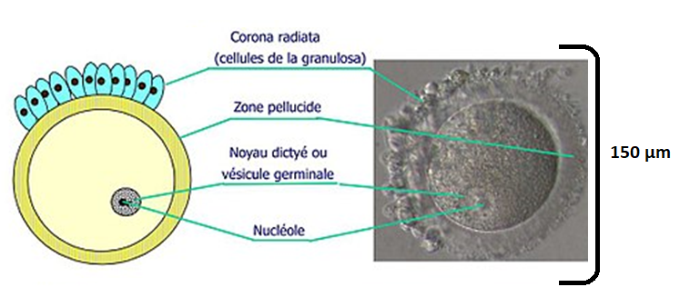
Schéma d’un ovule humain
L’ovule est une grosse cellule sphérique, immobile et chargée de réserves dans son cytoplasme. C’est un gamète fécondable.

Slide 12
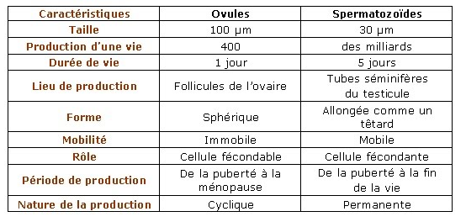
Tableau comparatif des principales caractéristiques d’un ovule et d’un spermatozoïde humains

